Slide 1
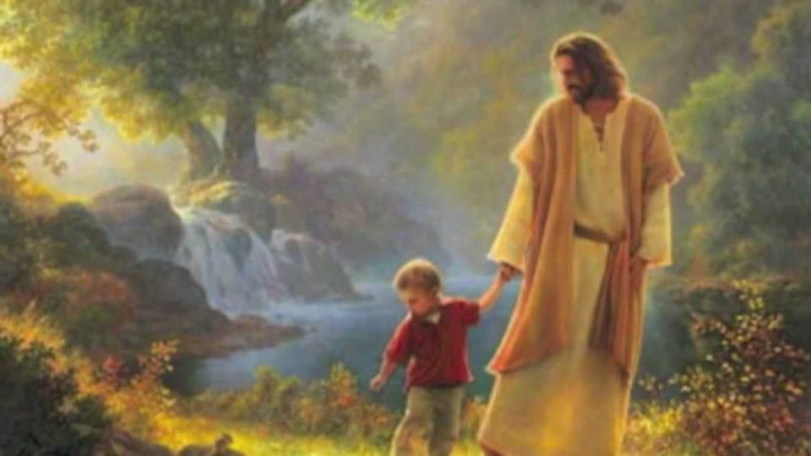
مسيحى فى ملك عليا

Slide 2
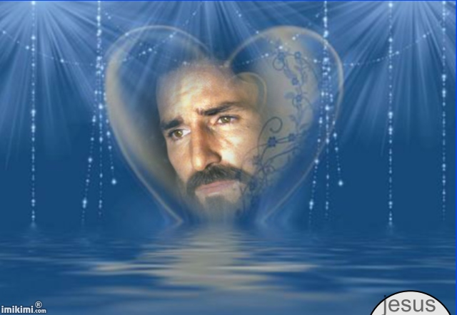
(مسيحى في ملك عليا
يسمع بودانى يشوف بعينى)2

Slide 3
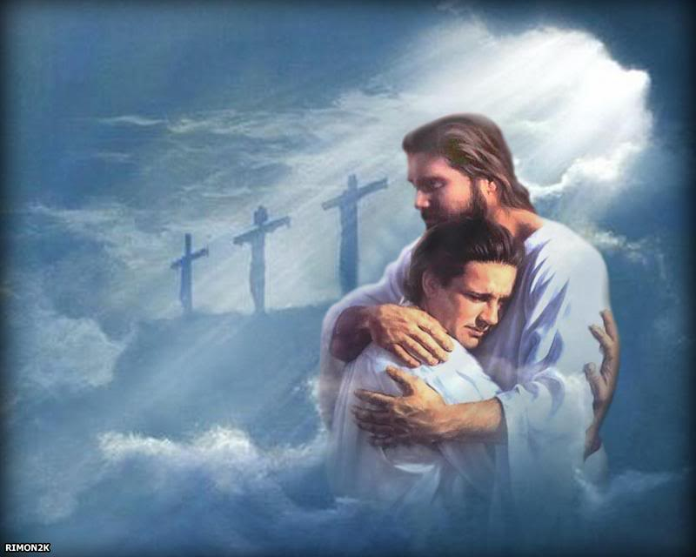
(وانا كلى ملكه
هو اشترانى
فدانى بدمه
حبه غطانى)2

Slide 4
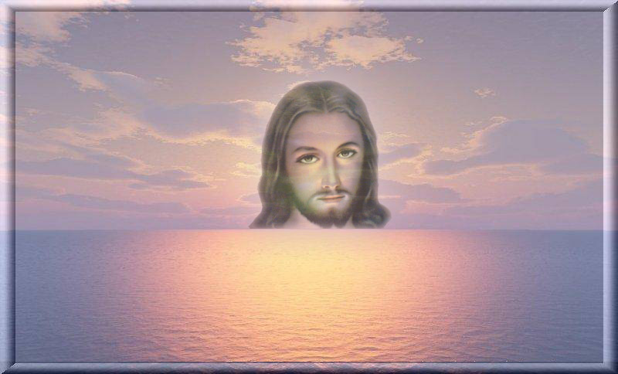
(مسيحى معايا هو حمايا
ماشى قدامى ماشى ورايا)2

Slide 5
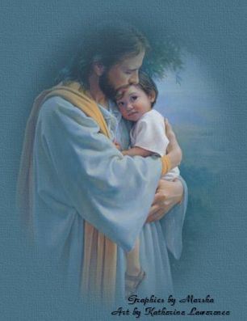
(وعن يمينى وعن يسارى
يحارب عنى سر انتصارى)2

Slide 6
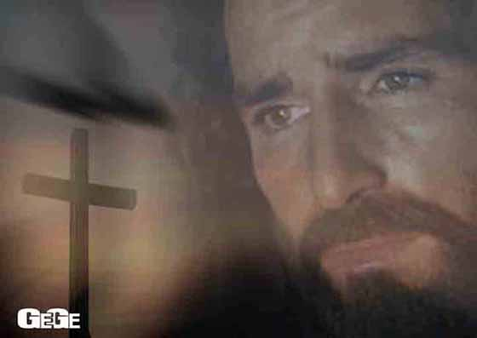
(مسيحى فى قلبى ليه كل حبى
هو الهى وهو ربى)2

Slide 7
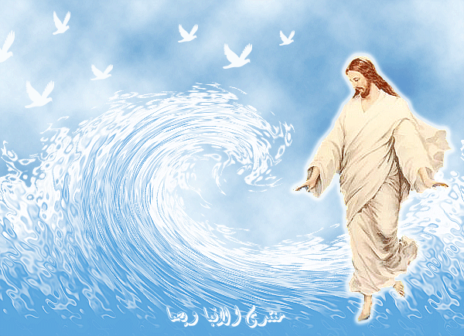
(أحلى ترنيمة
على لسانى
روحه المعزى مالى كيانى)2

Slide 8
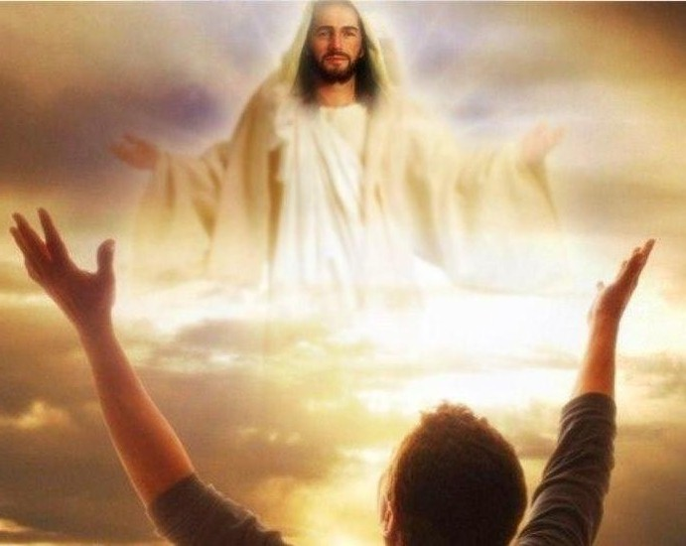
(مسيحى خلى وزى ضلى
مش بيفارقنى معايا تملى)2

Slide 9
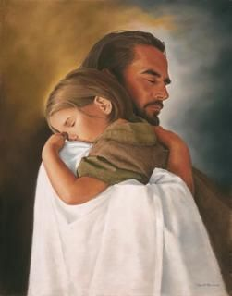
(شايلنى وشايل شيلتى كمان
ومدبر أمرى
كل الزمان)2

